Slide 1
MELHORIA DA ATENÇÃO À SAÚDE DOS PACIENTES COM HIPERTENSÃO ARTERIAL SISTÊMICA E DIABETES MELLITUS, NA UBS SÃO CRISTOVÃO, REGENERAÇÃO/PIAUÍ
UNIVERSIDADE FEDERAL DE PELOTAS UNIVERSIDADE ABERTA DO SUS ESPECIALIZAÇÃO EM SAÚDE DA FAMÍLIA MODALIDADE À DISTÂNCIA TURMA 7
IOSVANNIS FIGUEREDO SOLANO
Orientador: Cristiano Pinto Dos Santos

Slide 2
Introdução
-A Hipertensão Arterial Sistêmica(HAS) é a mais frequente das doenças cardiovasculares e o principal fator de risco para as complicações mais comuns como: AVC. Infarto de miocárdio e doença renal crônica.
-O envelhecimento da população e a adoção de estilos de vida pouco saudáveis são os responsáveis pelo aumento da incidência e prevalência do Diabetes Mellitus(DM) em todo o mundo.
Com o acompanhamento programático e contínuo conseguimos interver positivamente na saúde destes pacientes, além de prevenirmos inúmeros agravos de saúde.
(CADERNO ATENÇÃO BÁSICA Nº 15 e 16, BRASIL, 2012)
Notes:
O que é puericultura? é a área da atenção à saúde que se dedica ao acompanhamento do processo de desenvolvimento da criança, se baseando na promoção, proteção e a detecção precoce de alterações passíveis de modificação que possam repercutir em sua vida futura. Isso ocorre principalmente por meio de ações educativas e de acompanhamento integral da saúde da criança
Importância da puericultura: É de fundamental importância, uma vez que é por meio dela que se criam condições de detectar precocemente os mais diferentes distúrbios das áreas do crescimento estatural, da nutrição e do desenvolvimento neuropsicomotor. A detecção precoce dos distúrbios é essencial para seu tratamento, uma vez que, quanto mais cedo se iniciarem as medidas adequadas, haverá menos sequelas e melhor será o prognóstico do quadro clínico.

Slide 3
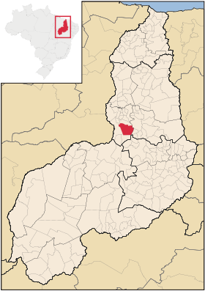
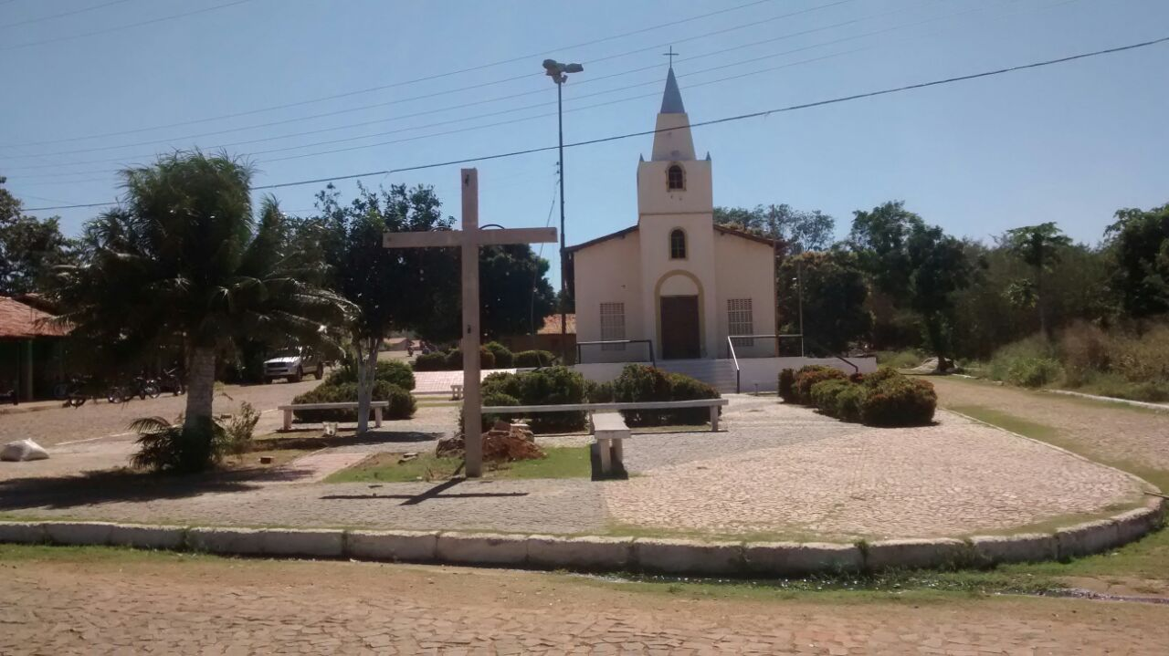
Introdução
Município de Regeneração
Cento Norte do PI
17566 habitantes
8 ESF
NASF
Atendimento hospitalar
Notes:
Localização: região centro-norte do Rio Grande do Sul, no alto da Serra do Botucaraí
População: Segundo o Censo do Instituto Brasileiro de Geografia e Estatística (IBGE) de 2010, apresenta uma população de 11.354 habitantes. Destes, aproximadamente 8.500 habitantes encontram-se na zona rural do município e o restante, na área urbana
Estrutura de Atendimento à Saúde: O sistema de saúde do município atualmente conta com apenas duas UBS: uma do tipo ESF, que é responsável pelo atendimento da população da área urbana; e outra, do tipo tradicional, que assiste a população que reside na zona rural (onde atuo) e realiza apenas pronto atendimento. Contudo, está ocorrendo atualmente um processo de transição para atendimento nos moldes do ESF também para a unidade da zona rural, sendo que esta será dividida em duas novas unidades: uma atenderá a metade norte da zona rural e a outra atenderá a metade sul da zona rural do município. Existe também atendimento odontológico por livre demanda nesta unidade, disponível a toda a população do município. Não há disponibilidade de Núcleo de Apoio à Saúde da Família (NASF).
Hospital de Referência:O antigo hospital do município, que era privado, fechou as portas por insustentabilidade econômica, decretando falência há aproximadamente 8 anos. Desde então, todo atendimento que necessite atenção hospitalar de urgência é encaminhado ao Hospital Frei Clemente, em Soledade-RS, que dista aproximadamente 38 quilômetros (30 minutos de ambulância).

Slide 4
Introdução
Situação da ação programática previamente à intervenção
Cadastro apenas de 132(39%) usuários com HAS e 24(25%) usuários com DM.
Ausência de registro específico;
Muitos usuários com HAS e DM faltosos às consultas;
Saúde Bucal: maioria destes usuários sem avaliação.
Notes:
Em Relação à Saúde da Criança, oficialmente não há a realização de puericultura ou qualquer outra ação programática focada na atenção infantil, apenas atendimento por livre demanda. Não há registros específicos que permitam avaliar dados para obtermos indicadores da qualidade da atenção à criança. Também não há qualquer planejamento ou monitoramento das ações e nem atividades de educação em saúde. De forma a contribuir para ampliar a cobertura e melhorar a qualidade da atenção à Saúde da Criança, devemos iniciar, o mais brevemente possível, atendimento de puericultura.
OBS: mortalidade infantil 2010: 7,24 óbitos /1000 menores de 1 ano.

Slide 5
Objetivo Geral
Melhorar a atenção à saúde dos pacientes com Hipertensão Arterial Sistêmica e Diabetes Mellitus/Piaui.

Slide 6
Metodologia
Intervenção sobre a rotina de atendimento da UBS:
Implantação e qualificação do atendimento de Hiperdia durante um período de 3 meses, com plano de incorporação definitiva à rotina posteriormente a esse período.
Notes:
período de 3 meses: (Agosto a outubro/14)

Slide 7
Metodologia
Ações:
Monitoramento e Avaliação
Organização e Gestão do Serviço
Engajamento Público
Qualificação da Prática Clínica
Notes:
Avaliação e Monitoramento• Monitoramento e avaliação periódica das metas estabelecidas
Organização e Gestão do Serviço• Cadastro de crianças de 0-72 meses;• Organização da demanda através de agendamento;• Realização de busca ativa;• Definição das atribuições;;• Organização dos materiais para realização das ações;• Realização de preenchimento dos formulários efichas. Engajamento Público• Esclarecimento à comunidade e aos pais ou responsáveis sobre a atenção à saúde da criança na UBS;• Orientação aos pais ou responsáveis sobre o aleitamento materno, importância da puericultura, curva do crescimento, teste do pezinho,vacinas e avaliação de risco.
Qualificação da Prática Clínica. Treinamento dos técnicos de enfermagem para avaliação e registro dos dados antropométricos. • Treinamento de pessoal da recepção para acolhimento e agendamento;• Capacitação dos ACS para desenvolver atividades junto à comunidade.

Slide 8
Metodologia
Cadastro dos usuários com HAS e DM;
Utilização dos cadernos 15 e 16 do Ministério da Saúde;
Organização do atendimento;
Realização de busca ativa;
Realização de consultas periódicas segundo protocolo do Ministério da Saúde;
Solicitação e avaliação de exames laboratoriais;
Definição de atribuições;
Elaboração de material impresso;
Preenchimento das fichas-espelhos;
Esclarecimento à comunidade sobre a intervenção;
Capacitação da equipe
Notes:
Padronização do atendimento
-Baseado no CAB 33 - Saúde da Criança: Crescimento e desenvolvimento
- Protocolo de Atendimento à Criança do Grupo Hospitalar Conceição
Elaboração da ficha espelho de puericultura ea organização da sala de vacina;• Divulgação do projeto para a equipe;• Organização da agenda com a recepcionista; 18. MetodologiaLogística da Intervenção•Busca ativa pelos agentes de saúde;• Captação na unidade;• Capacitações ACS.

Slide 9
Objetivos, Metas e Resultados
Objetivo 1: Ampliar a cobertura a hipertensos e/ou diabéticos.
Meta 1: Ampliar a cobertura da atenção à saúde para 70% dos hipertensos pertencentes à área de abrangência da unidade saúde.
Resultados:: Amplio-se a cobertura da atenção a saúde em 100% (302) usuários com HAS.
Meta 1.2: Ampliar a cobertura da atenção à saúde para 70% dos diabéticos pertencentes à área de abrangência da unidade saúde.
Resultados:: Amplio-se a cobertura da atenção à saúde em 100% (43) usuários com DM.

Slide 10
Objetivos, Metas e Resultados
Objetivo 2: Melhorar a qualidade do atendimento aos usuários hipertensos e diabéticos.
Meta 2.1: Realizar exame clínico apropriado em 100% dos hipertensos.
Em 100% dos pacientes com HAS foi realizado o exame clínico apropriado; 102(33,8%) no 1° mês, 171(56,5%) no 2° mês e 302(100%) no 3° mês.
. Meta 2.2: Realizar exame clínico apropriado em 100% dos diabéticos.
Em 100% dos diabéticos foi realizado o exame clínico apropriado; 19(44,2%) no 1° mês, 31(72,1%) no 2° mês e 43(100%)no 3° mês.

Slide 11
Objetivos, Metas e Resultados
Meta 2.3: Garantir em 100% dos hipertensos a realização de exames complementares em dia de acordo com protocolo.
Resultados
79(77,5%) no 1° mês,
138(80,7%) no 2°mês,
263(87,1%) no 3°mês
Figura 3 - Proporção de hipertensos com os exames complementares em dia de acordo com o protocolo. Fonte: planilha de coleta de dados UFPEL, 2015.

Slide 12
Objetivos, Metas e Resultados
Meta 2.4: : Garantir em 100% dos diabéticos a realização de exames complementares em dia de acordo com protocolo.
Resultados
15(78,9%)no 1° mês,
26(83,9%) no 2°mês,
38(88,4%) no 3°mês
Figura 4- Proporção de diabéticos com os exames complementares em dia de acordo com o protocolo. Fonte: planilha de coleta de dados UFPEL, 2015.

Slide 13
Objetivos, Metas e Resultados
Meta: 2.5. Priorizar a prescrição de medicamentos da farmácia popular para 100% dos hipertensos cadastrados na unidade de saúde.
Resultados
65(61,5%)no 1° mês,
122(64,4%) no 2°mês,
185(61,5%) no 3°mês
Figura 5 - Proporção de hipertensos com prescrição de medicamentos da Farmácia Popular/Hiperdia priorizada. Fonte: planilha de coleta de dados UFPEL, 2015.

Slide 14
Objetivos, Metas e Resultados
Figura 5 - Proporção de diabéticos com prescrição de medicamentos da Farmácia Popular/Hiperdia priorizada. Fonte: planilha de coleta de dados UFPEL, 2015.
Figura 5 - Proporção de diabéticos com prescrição de medicamentos da Farmácia Popular/Hiperdia priorizada. Fonte: planilha de coleta de dados UFPEL, 2015.
Figura 5 - Proporção de diabéticos com prescrição de medicamentos da Farmácia Popular/Hiperdia priorizada. Fonte: planilha de coleta de dados UFPEL, 2015.
Meta: 2.6. Priorizar a prescrição de medicamentos da farmácia popular para 100% dos diabéticos cadastrados na unidade de saúde.
Resultados
10(52,6%)no 1° mês,
20(64,5%) no 2°mês,
26(65,5%) no 3°mês
Figura 6 - Proporção de diabéticos com prescrição de medicamentos da Farmácia Popular/Hiperdia priorizada. Fonte: planilha de coleta de dados UFPEL, 2015.

Slide 15
Objetivos, Metas e Resultados
Metas: 2.7. Realizar avaliação da necessidade de atendimento odontológico em 100% dos hipertensos.
Resultados
20(19,6%)no 1° mês,
24(14,0%) no 2°mês,
24(7,9%) no 3°mês
Figura 7 - Proporção de hipertensos com avaliação da necessidade de atendimento odontológico. Fonte: planilha de coleta de dados UFPEL, 2015.

Slide 16
Objetivos, Metas e Resultados
Figura 7- Proporção de diabéticos com avaliação da necessidade de atendimento odontológico. Fonte: planilha de coleta de dados UFPEL, 2015.
Figura 7- Proporção de diabéticos com avaliação da necessidade de atendimento odontológico. Fonte: planilha de coleta de dados UFPEL, 2015.
Metas: 2.8. Realizar avaliação da necessidade de atendimento odontológico em 100% dos diabéticos.
Resultados
4(9,3%)no 1° mês
Figura 8 - Proporção de diabéticos com avaliação da necessidade de atendimento odontológico. Fonte: planilha de coleta de dados UFPEL, 2015.

Slide 17
Objetivos, Metas e Resultados
Objetivo 3. Melhorar a adesão de hipertensos e/ou diabéticos ao programa.
Meta 3.1. . Buscar 100% dos hipertensos faltosos às consultas na unidade de saúde conforme a periodicidade recomendada.
Resultados: Em 20(100%) dos usuários hipertensos faltosos à consulta foi realizada a busca ativa.
Meta 3.2: . Buscar 100% dos diabéticos faltosos às consultas na unidade de saúde conforme a periodicidade recomendada.
Resultados: Em 7(100%) dos usuários diabéticos faltosos à consulta foi realizada a busca ativa .

Slide 18
Objetivos, Metas e Resultados
Objetivo 4. Melhorar o registro das informações.
Metas: 4.1. Manter ficha de acompanhamento de 100% dos hipertensos cadastrados na unidade de saúde.
Resultados: 100% dos usuários com Hipertensão Arterial têm fichas de acompanhamento atualizadas. 102 no 1° da intervenção, 171 no 2° mês e 302 no 3° mês.
Metas: 4.1. Manter ficha de acompanhamento de 100% dos diabéticos cadastrados na unidade de saúde.
Resultados: 100% dos usuários com Diabetes Mellitus têm fichas de acompanhamento atualizadas. 19 no 1° da intervenção, 31 no 2° mês e 43 no 3° mês.

Slide 19
Objetivos, Metas e Resultados
Objetivo 5. Mapear hipertensos e diabéticos de risco para doença cardiovascular.
Meta: 5.1. Realizar estratificação do risco cardiovascular em 100% dos hipertensos cadastrados na unidade de saúde.
Resultados. Em 302 (100%) dos hipertensos foi estratificado o risco cardiovascular
Meta: 5.1. Realizar estratificação do risco cardiovascular em 100% dos diabéticos cadastrados na unidade de saúde.
Resultados. Em 43 (100%) dos diabéticos foi estratificado o risco cardiovascular.

Slide 20
Objetivos, Metas e Resultados
Objetivo 6. Promover a saúde de hipertensos e diabéticos.
Meta: 6.1. Garantir orientação nutricional sobre alimentação saudável a 100% dos hipertensos.
Resultados: Todos os 302(100%) hipertensos receberam orientação nutricional sobre alimentação saúdavel.
Meta: 6.2. Garantir orientação nutricional sobre alimentação saudável a 100% dos diabéticos.
Resultados: Todos os 43(100%) diabéticos receberam orientação nutricional sobre alimentação saúdavel.

Slide 21
Objetivos, Metas e Resultados
Meta: 6.3. Garantir orientação em relação à prática regular de atividade física a 100% dos hipertensos.
Resultados: 302(100%) dos usuários com Hipertensão Arterial receberam orientação em relação à prática regular de atividade física.
Meta: 6.4. Garantir orientação em relação à prática regular de atividade física a 100% dos diabéticos.
Resultados: 43(100%) dos usuários com Diabetes Mellitus receberam orientação em relação à prática regular de atividade física.

Slide 22
Objetivos, Metas e Resultados
Meta: 6.5. Garantir orientação sobre os riscos do tabagismo a 100% dos usuários hipertensos.
Resultados: 302(100%) dos usuários com HAS receberam orientação sobre os riscos do tabagismo.
Meta: 6.6. Garantir orientação sobre os riscos do tabagismo a 100% dos usuários diabéticos.
Resultados: 43(100%) dos usuários com DM receberam orientação sobre os riscos do tabagismo.

Slide 23
Objetivos, Metas e Resultados
Meta: 6.7. Garantir orientação sobre higiene bucal a 100% dos pacientes hipertensos.
Resultados: Mesmo com resultados desfavoráveis na atenção odontológica, durante a intervenção conseguimos garantir orientação sobre higiene bucal a 302 (100%) dos hipertensos cadastrados na unidade de saúde
Meta: 6.8. Garantir orientação sobre higiene bucal a 100% dos pacientes diabéticos.
Resultados: Durante a intervenção conseguimos garantir orientação sobre higiene bucal a 43(100%) dos diabéticos cadastrados na área de abrangência.

Slide 24
Discussão
Melhoria na qualidade do atendimento
Ampliação da cobertura da atenção dos usuários com Hipertensão Arterial e Diabetes Mellitus;
A melhoria dos registros;
A qualificação da atenção com destaque para a realização dos exames complementares, para a classificação do risco cardiovascular deste grupo populacional e a ampliação da cobertura para atenção odontológica.

Slide 25
Discussão
Ganhos importantes:
Para a Equipe
Para o Serviço
Para a comunidade
Notes:
Ganhos para a equipe
Aumento na interação e entrosamento dos profissionais
Capacitação
Definição de atribuições
Cobrança de responsabilidades
Ganhos para o serviço
Mudança nos moldes de atendimento, com foco na prevenção
Pontapé inicial da implantação da ESF
Maior eficiência e economia de recursos, evitando gastos com medicações e exames para doenças que podem ser prevenidas.
Ganhos para a comunidade
Será a maior beneficiada pela intervenção
Paciente terá um médico responsável ao qual saberá recorrer quando necessitar de auxílio, evitanto confusão de diagnósticos, exames desnecessários e interações medicamentosas perigosas.
Melhoria na longitudinalidade do atendimento
Maior economia, eficiencia e resolutividade nos serviços prestados.

Slide 26
Discussão
Importância para a Equipe:
Capacitação;
Maior adesão ao trabalho em equipe;
Vínculo com a comunidade

Slide 27
Discussão
Importância para a Comunidade:
Maior acessibilidade;
Acompanhamento adequado dos usuários com HAS e DM para melhorar a qualidade de vida deste grupo populacional;
Disseminação de informação (atividades educativas de promoção e prevenção em saúde)

Slide 28
Discussão
Incorporação da intervenção à rotina da UBS:
Ampliar o trabalho de conscientização da comunidade em relação a necessidade de priorização da atenção dos usuários com HAS e DM, em especial aqueles de alto risco;
Já está incorporada à rotina do serviço.

Slide 29
Reflexão sobre processo pessoal de aprendizagem
Aprimorou os meus conhecimentos sobre HAS e DM segundo protocolo do Ministério da Saúde;
Permitiu-me conhecer a situação de saúde real desta população em minha área de abrangência;
Atuar e controlar os fatores de risco para diminuir a morbimortalidade e melhorar a qualidade de vida desta população.

Slide 30
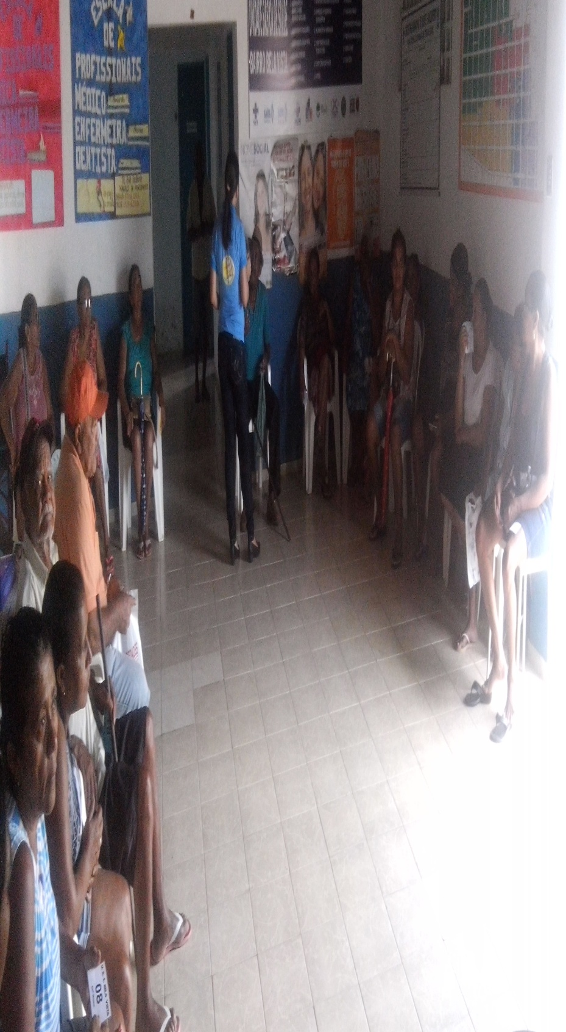
HIPERDIA
Obrigado!

Slide 31
REGENERAÇÃO/PI

Slide 32
REGENERAÇÃO/PI

Slide 33
REGENERAÇÃO/PI

Slide 34
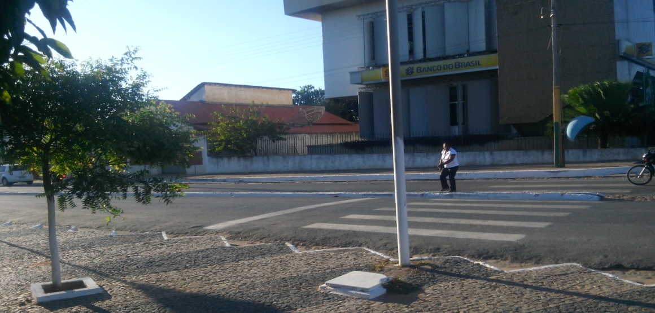
REGENERAÇÃO/PI

